Slide 1
산대특 기초문법 평가
파이썬 가상환경 설치 -
평가일 2023년 3월 16일
평가자 : 정지훈
수강생 : 허진서

Slide 2
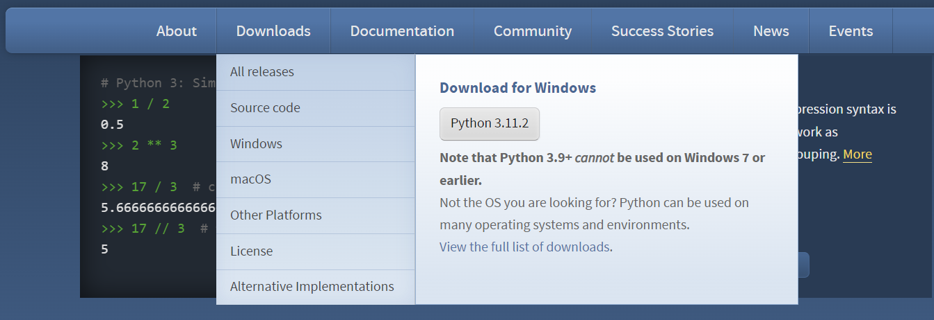
파이썬 다운로드

Slide 3
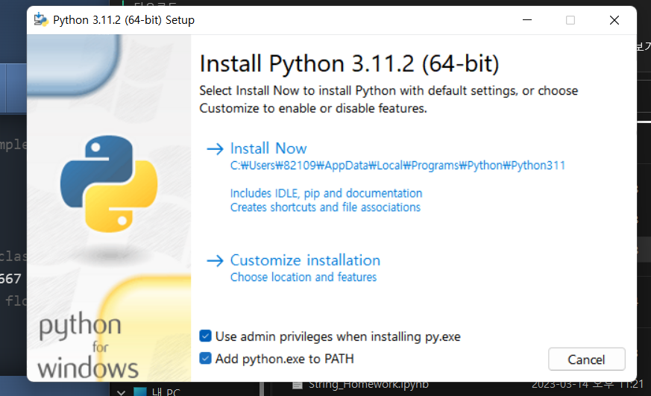

Slide 4
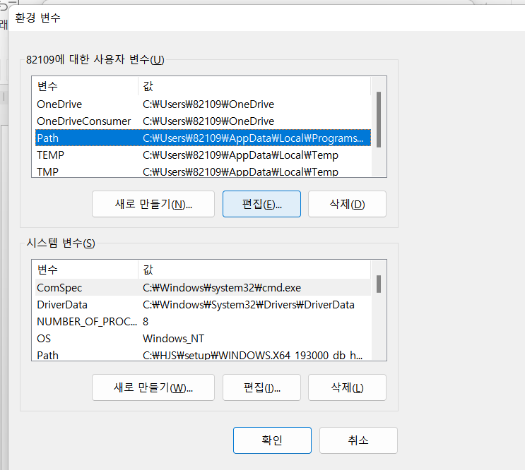
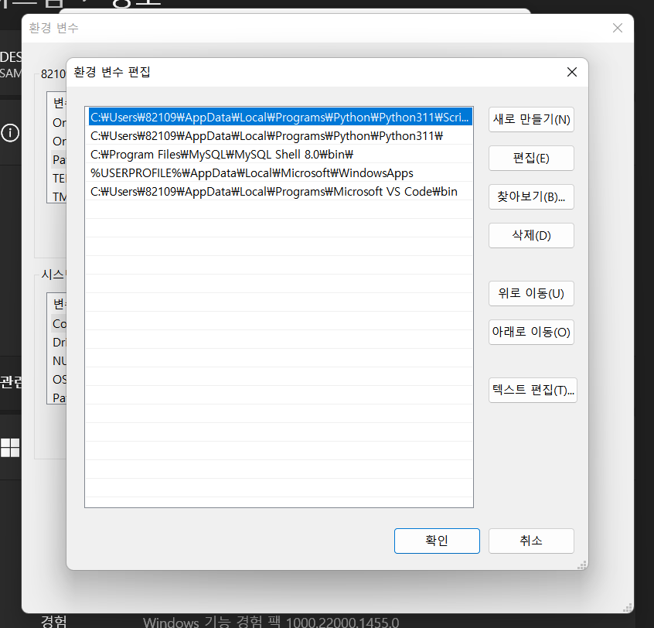
2. 환경변수 확인

Slide 5
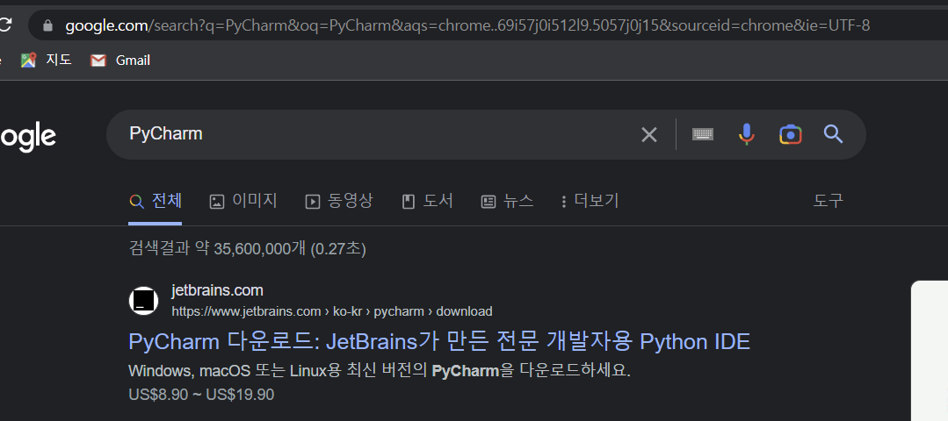
3. PyCharm 설치

Slide 6
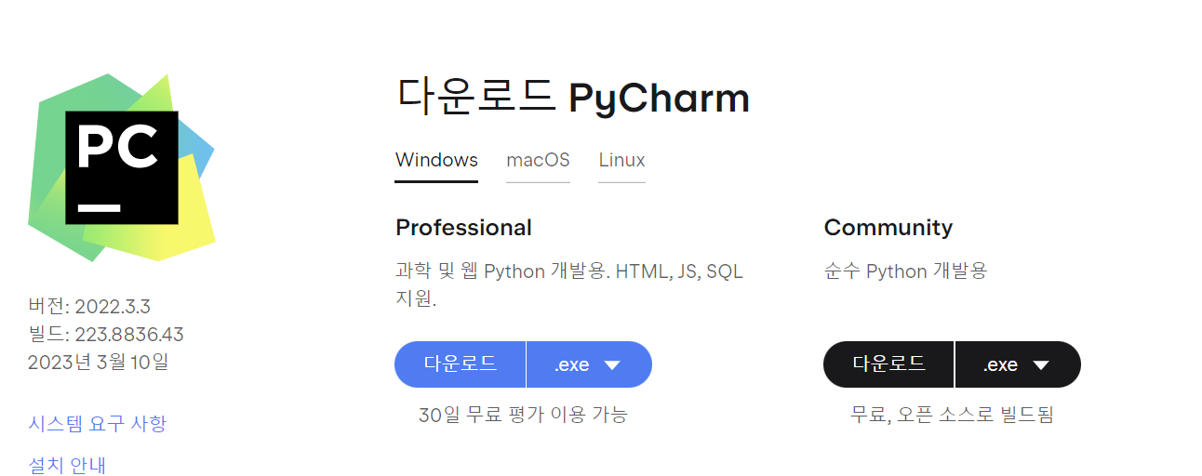

Slide 7
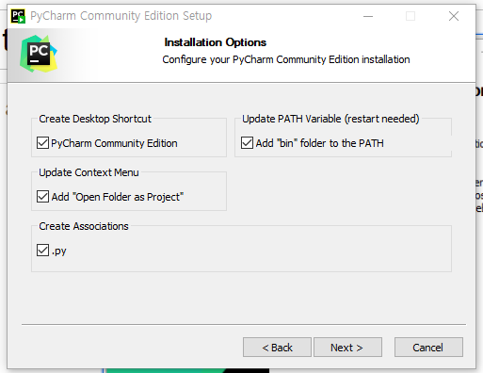

Slide 8
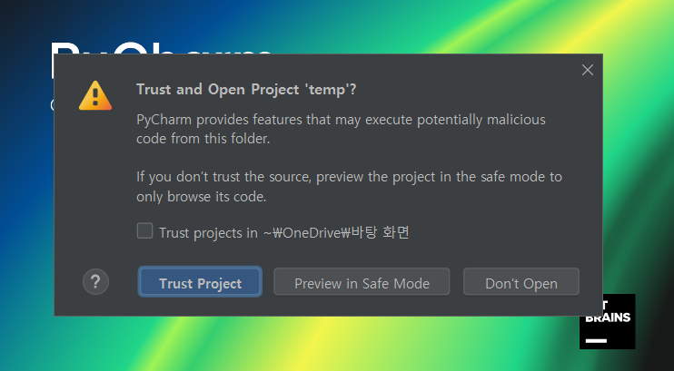
4. 가상환경 설정

Slide 9
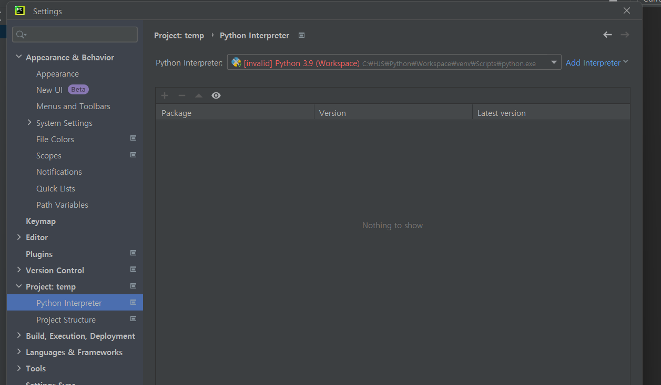

Slide 10
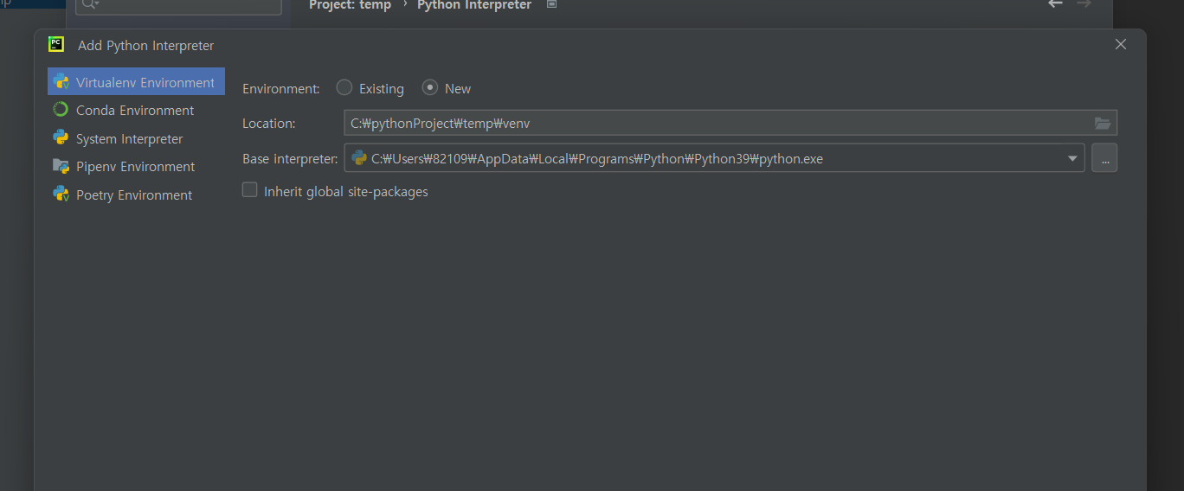

Slide 11
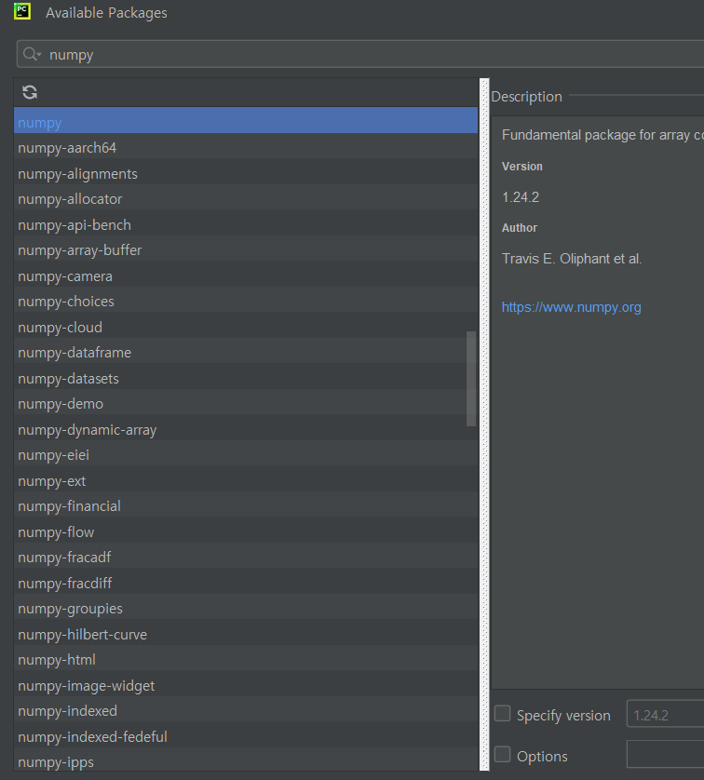
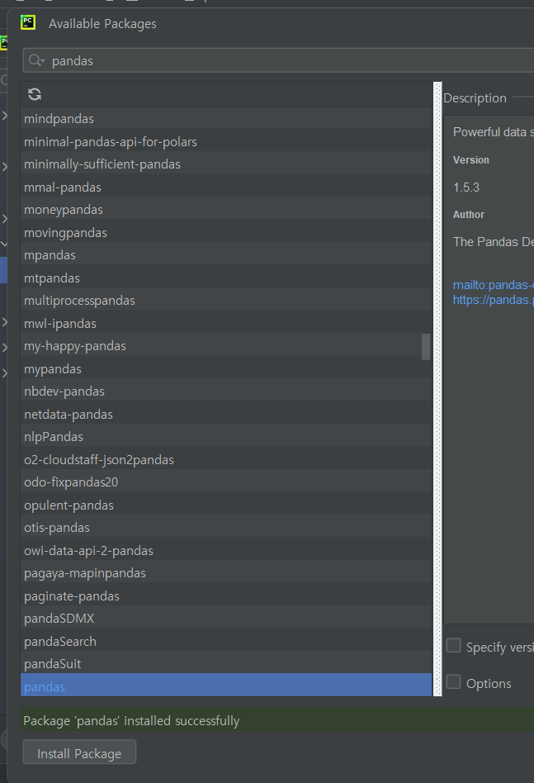
5. Numpy, pandas, matplotlib, seaborn 라이브러리 설치

Slide 12
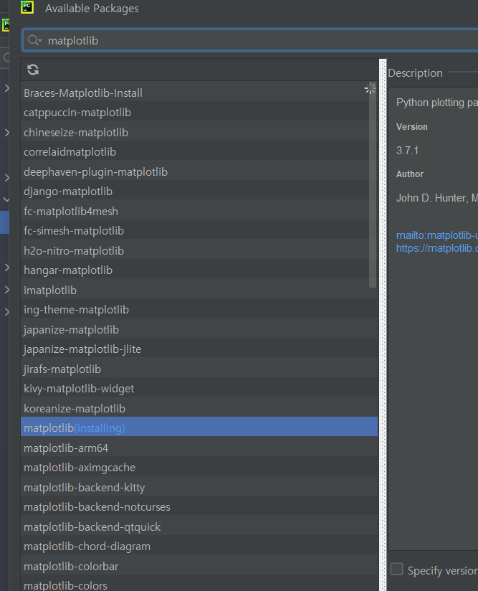
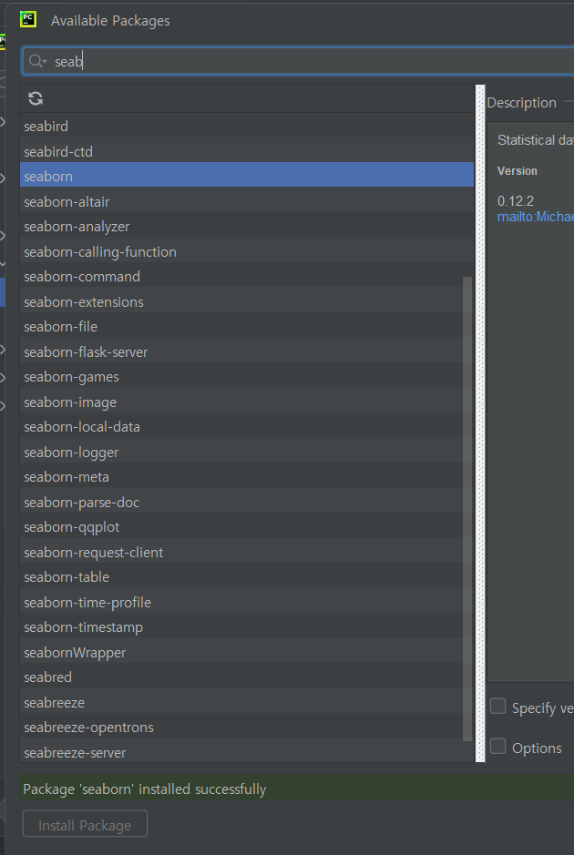

Slide 13
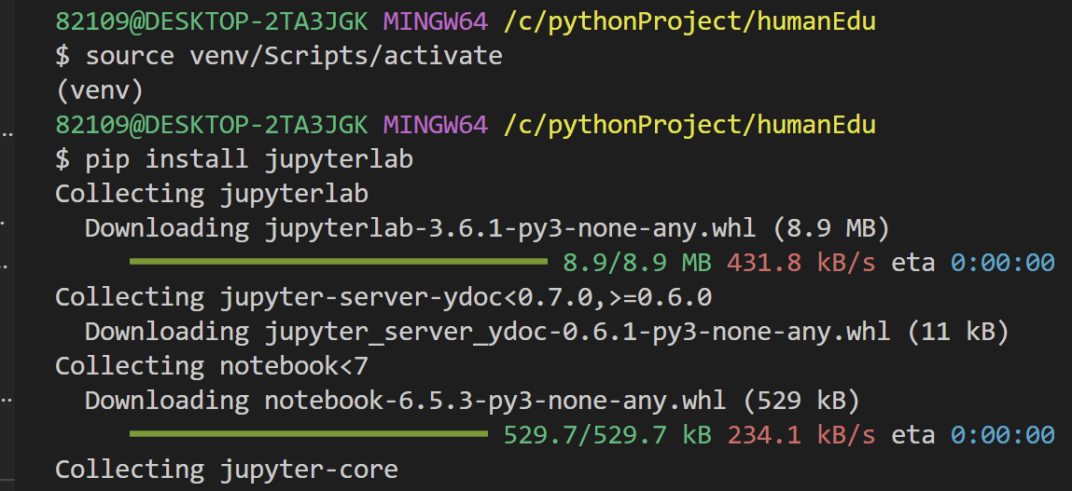
6. Jupyterlab 설치

Slide 14
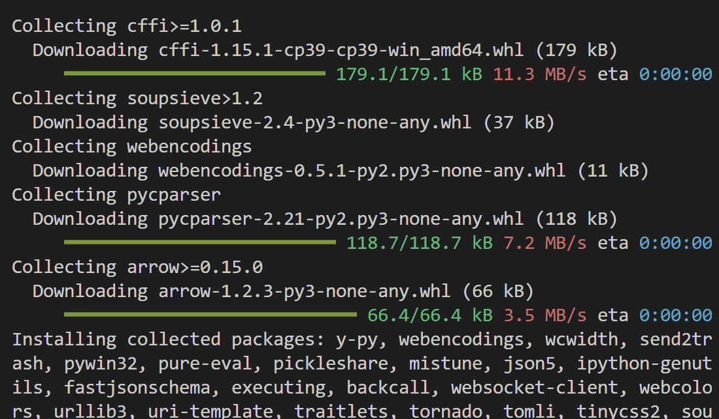

Slide 15


Slide 16
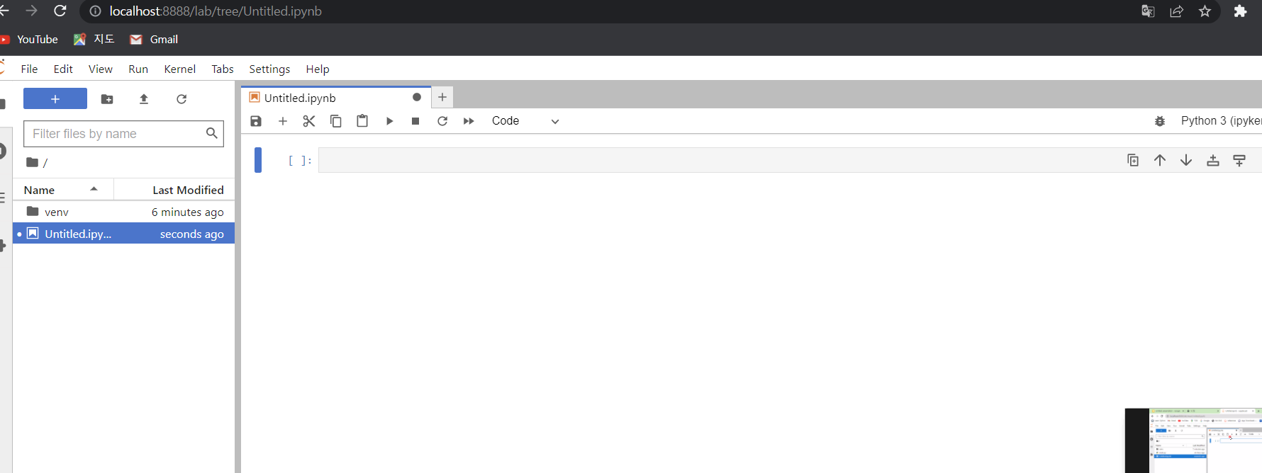
7. Jupyter notebook 실행

Slide 17
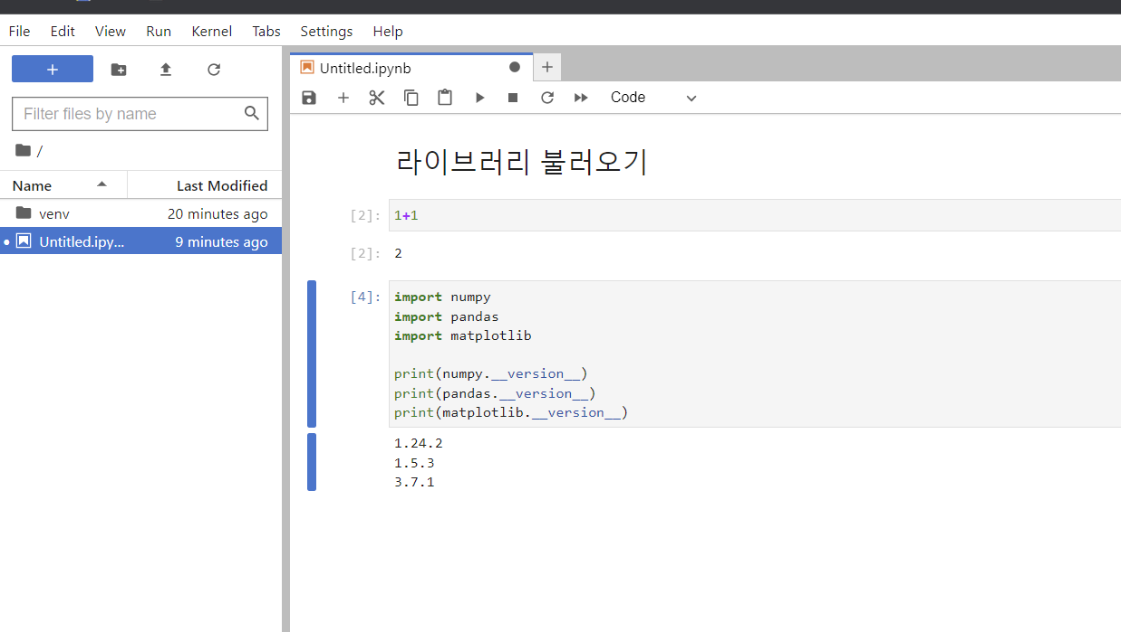
8. 라이브러리 호출 확인

